Slide 1
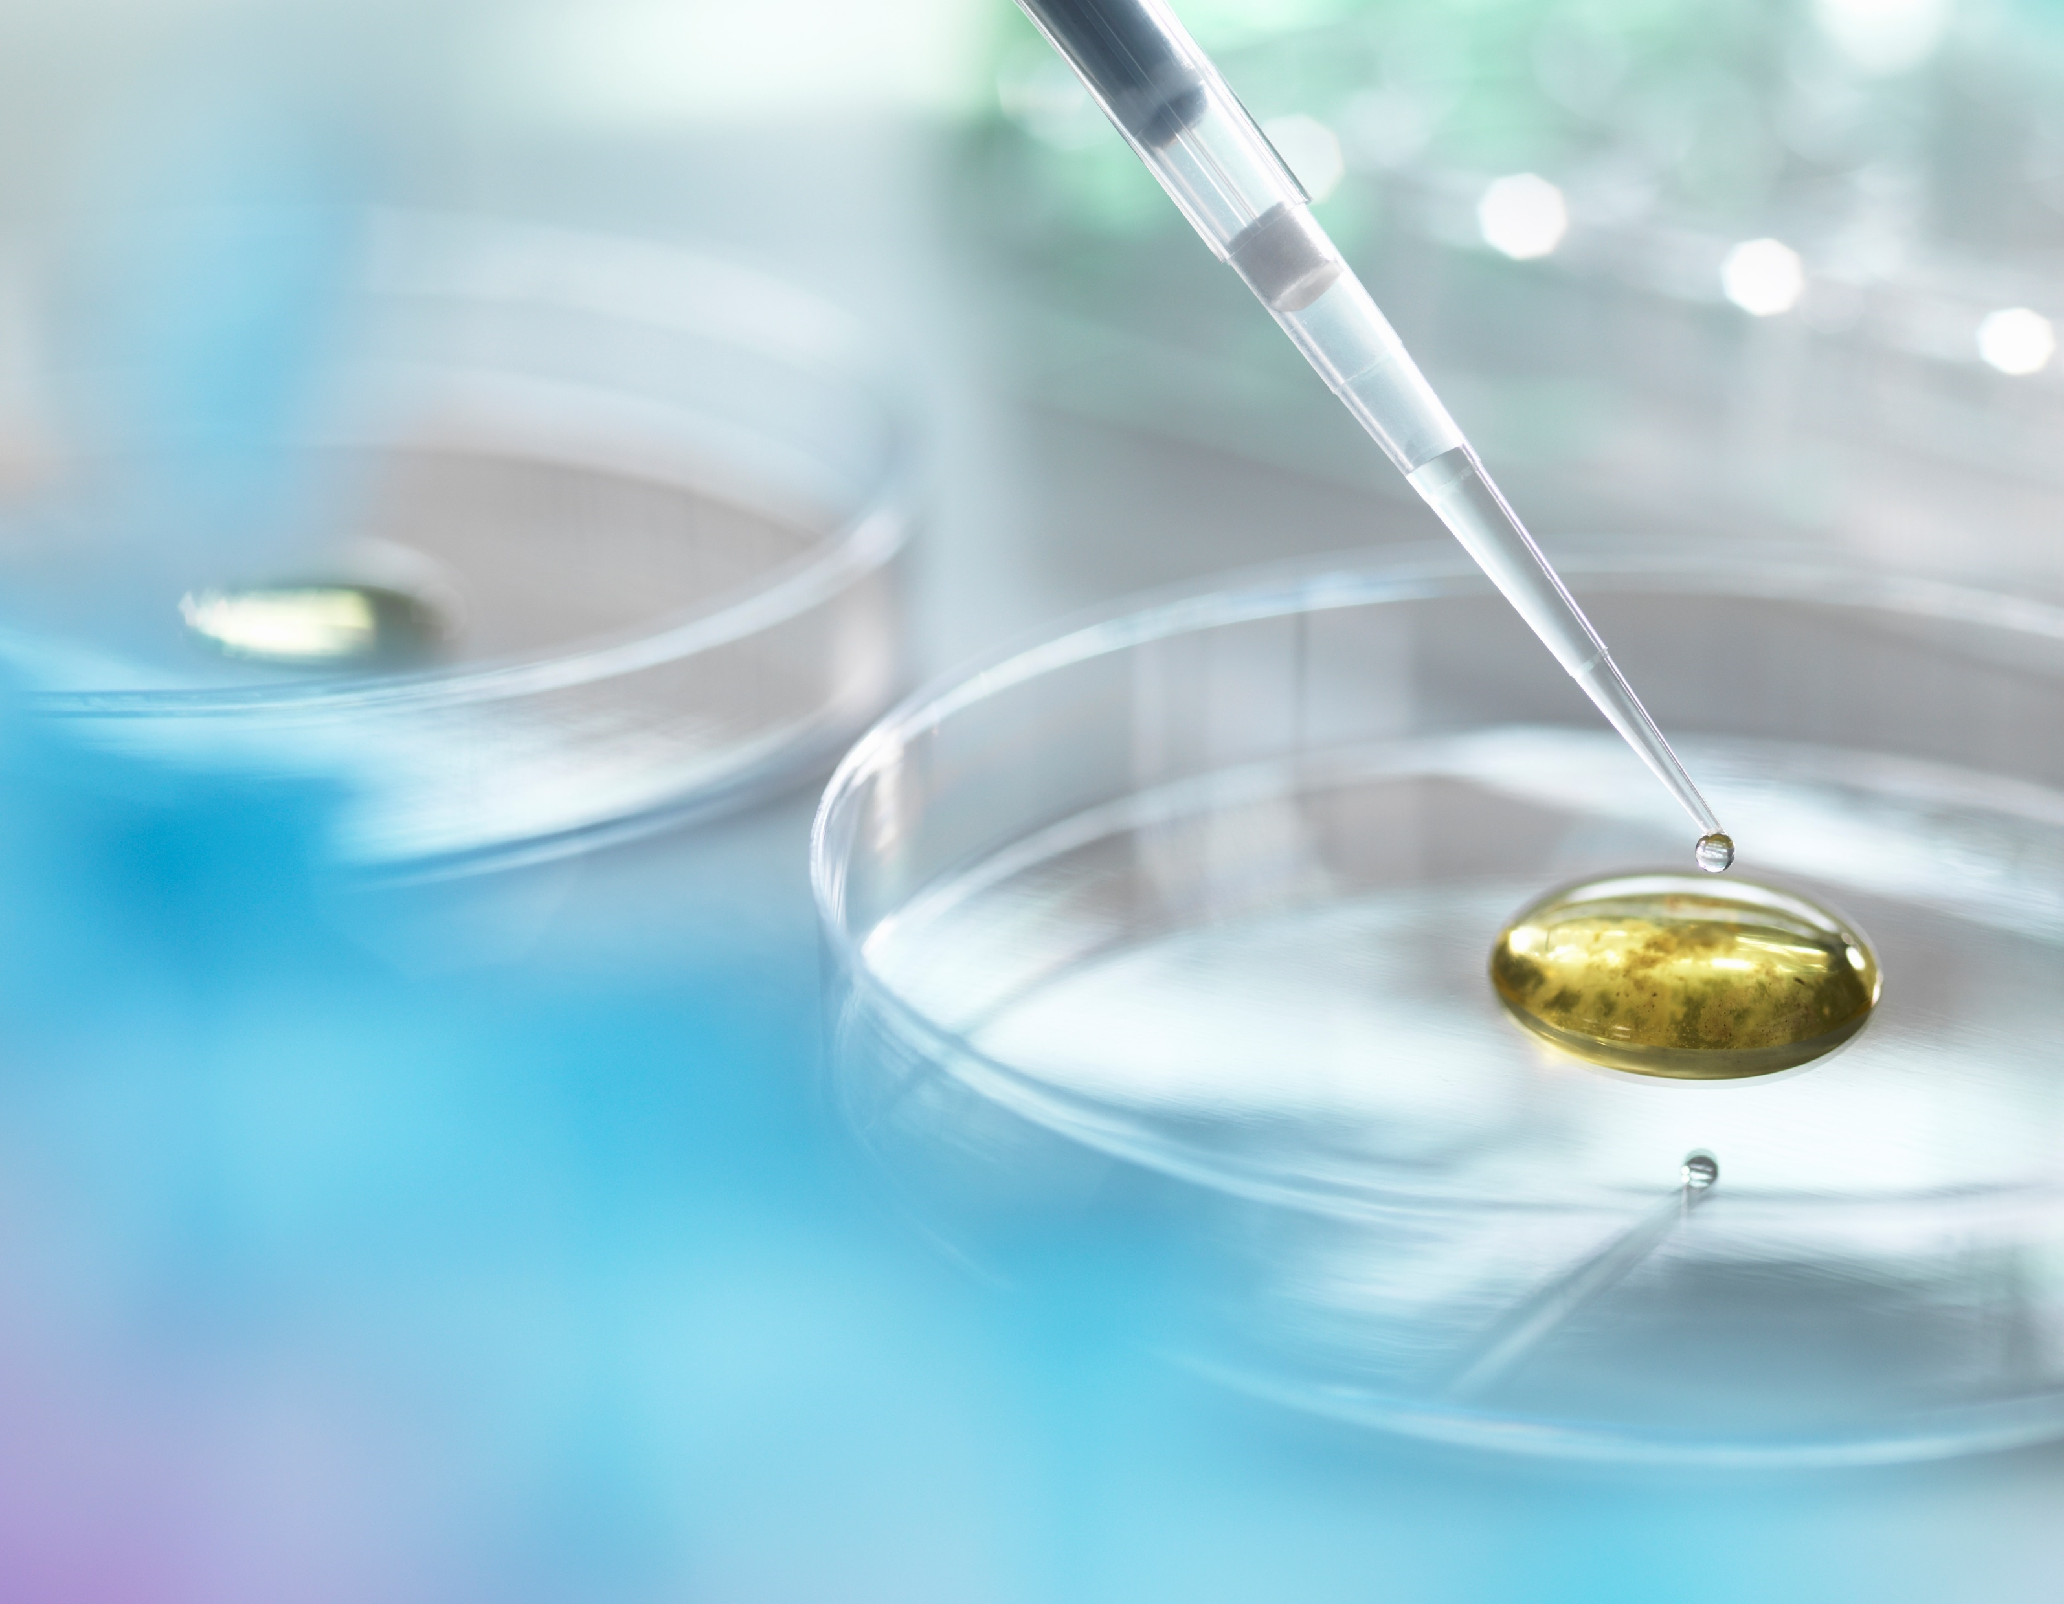
Удивительный мир Простейших Подготовка и изучение биоматериала часть 1
Подготовила : Афанасьева О.В.

Slide 2
Проблема:
Как заинтересовать школьников при изучении темы Простейшие?
Где взять биоматериал для лабораторной работы?

Slide 3
Световой микроскоп

Slide 4
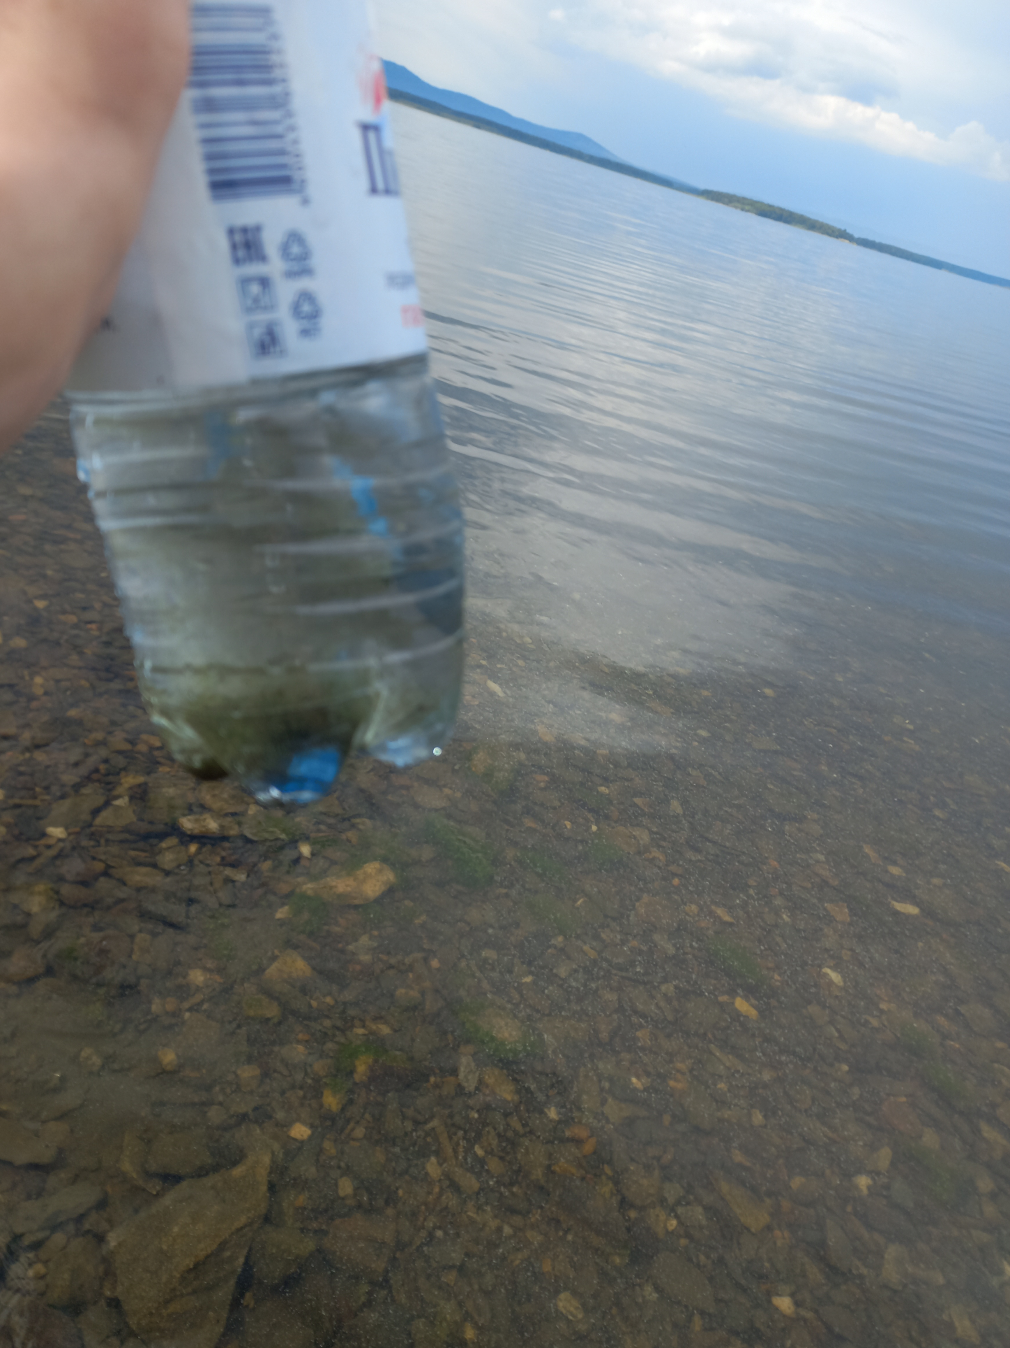
Забор проб воды
Забор воды из озера Иртяш.
Пробы воды из озера Иртяш, садовой бочки и взвесь воды с садовой землей (справа налево).

Slide 5
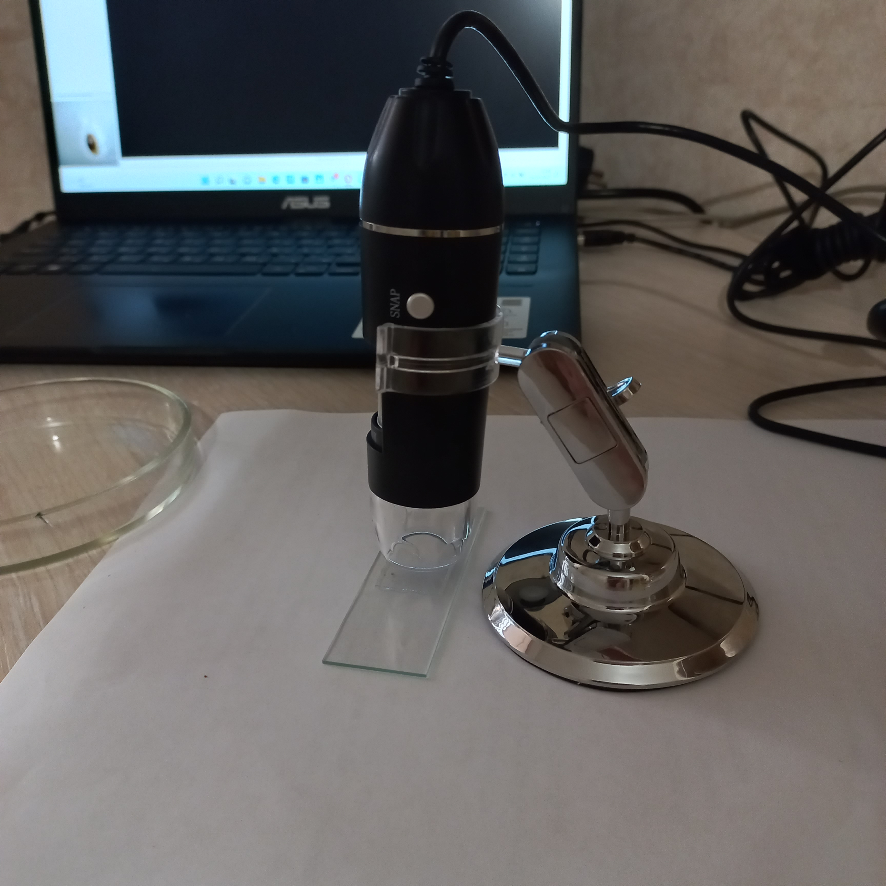
оборудование
Цифровой микроскоп, работающий по типу видеокамеры с zoom, ноутбук.

Slide 6
Продолжение в части 2

